Slide 1
Árboles Balanceados
By Albani✨& Richi🌈

Slide 2
¿Qué es un Árbol AVL?

Slide 3
Árbol de búsqueda binario auto-balanceado

Slide 4
Árbol de búsqueda binario auto-balanceado
Mantiene su equilibrio de altura

Slide 5
Árbol de búsqueda binario auto-balanceado
Mantiene su equilibrio de altura
Diferencia de altura de máximo uno para cada nodo en el árbol

Slide 6
Árbol de búsqueda binario auto-balanceado
Mantiene su equilibrio de altura
Diferencia de altura de máximo uno para cada nodo en el árbol
Asegura operaciones eficientes

Slide 7
Árbol de búsqueda binario auto-balanceado
Mantiene su equilibrio de altura
Diferencia de altura de máximo uno para cada nodo en el árbol
Asegura operaciones eficientes
Búsqueda

Slide 8
Árbol de búsqueda binario auto-balanceado
Mantiene su equilibrio de altura
Diferencia de altura de máximo uno para cada nodo en el árbol
Asegura operaciones eficientes
Búsqueda
Inserción

Slide 9
Árbol de búsqueda binario auto-balanceado
Mantiene su equilibrio de altura
Diferencia de altura de máximo uno para cada nodo en el árbol
Asegura operaciones eficientes
Búsqueda
Inserción
Eliminación.

Slide 10
¿Qué es un Árboles 2-3?

Slide 11
Permite almacenar de manera eficiente uno o dos elementos en cada nodo.
Notes:
3. ya que cada comparación reduce a la mitad el espacio de búsqueda y se mantiene un equilibrio adecuado entre la altura y la cantidad de elementos almacenados en cada nodo.

Slide 12
Permite almacenar de manera eficiente uno o dos elementos en cada nodo.
Mantiene el balance, dividiendo o fusionando nodos para garantizar que todos los caminos desde la raíz hasta las hojas tengan la misma longitud
Notes:
3. ya que cada comparación reduce a la mitad el espacio de búsqueda y se mantiene un equilibrio adecuado entre la altura y la cantidad de elementos almacenados en cada nodo.

Slide 13
Permite almacenar de manera eficiente uno o dos elementos en cada nodo.
Mantiene el balance, dividiendo o fusionando nodos para garantizar que todos los caminos desde la raíz hasta las hojas tengan la misma longitud
Búsqueda y ordenamiento eficientes
Notes:
3. ya que cada comparación reduce a la mitad el espacio de búsqueda y se mantiene un equilibrio adecuado entre la altura y la cantidad de elementos almacenados en cada nodo.

Slide 14
Árboles Rojo-Negro

Slide 15
La raíz es negra.

Slide 16
La raíz es negra.
Todo nodo rojo debe tener dos nodos hijos negros.

Slide 17
La raíz es negra.
Todo nodo rojo debe tener dos nodos hijos negros.
Cada camino desde un nodo dado a sus hojas descendientes contiene el mismo número de nodos negros.

Slide 18
La raíz es negra.
Todo nodo rojo debe tener dos nodos hijos negros.
Cada camino desde un nodo dado a sus hojas descendientes contiene el mismo número de nodos negros.
Cada nodo se inserta de la misma forma que en un árbol binario de búsqueda y es de color rojo.

Slide 19
¿Cómo funciona la inserción?

Slide 20
El nodo insertado es la raíz

Slide 21
El nodo insertado es la raíz.
La raíz se pinta de negro

Slide 22
El nodo insertado es la raíz.
La raíz se pinta de negro
El padre del nodo insertado es negro

Slide 23
El nodo insertado es la raíz.
La raíz se pinta de negro
El padre del nodo insertado es negro.
Se deja igual

Slide 24
El nodo insertado es la raíz.
La raíz se pinta de negro
El padre del nodo insertado es negro.
Se deja igual
El padre del nodo y el tío son rojos.

Slide 25
El nodo insertado es la raíz.
La raíz se pinta de negro
El padre del nodo insertado es negro.
Se deja igual
El padre del nodo y el tío son rojos.
Se cambia de color al padre y tío, y se revisa al abuelo como si se hubiese insertado.

Slide 26
El nodo insertado es la raíz.
La raíz se pinta de negro
El padre del nodo insertado es negro.
Se deja igual
El padre del nodo y el tío son rojos.
Se cambia de color al padre y tío, y se revisa al abuelo como si se hubiese insertado.
El padre es rojo pero el tío es negro. El nodo insertado está hacia adentro.

Slide 27
El nodo insertado es la raíz.
La raíz se pinta de negro
El padre del nodo insertado es negro.
Se deja igual
El padre del nodo y el tío son rojos.
Se cambia de color al padre y tío, y se revisa al abuelo como si se hubiese insertado.
El padre es rojo pero el tío es negro. El nodo insertado está hacia adentro.
Se hace una rotación simple sobre el padre para poder pasar al caso 5

Slide 28
El nodo insertado es la raíz.
La raíz se pinta de negro
El padre del nodo insertado es negro.
Se deja igual
El padre del nodo y el tío son rojos.
Se cambia de color al padre y tío, y se revisa al abuelo como si se hubiese insertado.
El padre es rojo pero el tío es negro. El nodo insertado está hacia adentro.
Se hace una rotación simple sobre el padre para poder pasar al caso 5
El padre es rojo pero el tío es negro. El nodo insertado está hacia afuera.

Slide 29
El nodo insertado es la raíz.
La raíz se pinta de negro
El padre del nodo insertado es negro.
Se deja igual
El padre del nodo y el tío son rojos.
Se cambia de color al padre y tío, y se revisa al abuelo como si se hubiese insertado.
El padre es rojo pero el tío es negro. El nodo insertado está hacia adentro.
Se hace una rotación simple sobre el padre para poder pasar al caso 5
El padre es rojo pero el tío es negro. El nodo insertado está hacia afuera.
Se hace una rotación simple sobre el abuelo, y se hacen cambios de color.

Slide 30
P1 – Arboles α-balanceados

Slide 32
Dada la definición de w(T)
N=ω(I)+ω(D)

Slide 33
Dada la definición de w(T)
N=ω(I)+ω(D)

Slide 34
Dada la definición de w(T)
N=ω(I)+ω(D)
Nodos externos de la raíz del árbol (nodos e totales)

Slide 35
¿Cuántas hojas tendríamos si tenemos el caso borde con la rama derecha?
(El interesante para ver el orden)

Slide 36
¿Cuántas hojas tendríamos?
αN=ω(I)
Hojas en el lado Izquierdo

Slide 37
¿Cuántas hojas tendríamos?
(1-α)N=ω(D)
Hojas en el lado Derecho

Slide 38
Dado 0<α<1/3
αN < (1-α)N

Slide 39
Sabemos que un árbol binario con más hojas, es más profundo
La altura estará acotada por la rama derecha

Slide 40
Ahora, recorramos el árbol derecho

Slide 41
Ahora, recorramos el árbol derecho
ω(I₀)<(1-α)N
ω(I₁)<(1-α)²N
… (recursivo)

Slide 42
1<N(1-α)^{h}
Al llegar a una hoja

Slide 43
N(1-α)^{h} > 1
N > 1/(1-α)^{h}

Slide 44
Si aplicamos logaritmo

Slide 45
Si aplicamos logaritmo
log(N) > hlog(1/(1-α))

Slide 46
h = log(N)
log(1/1-α)

Slide 47
Usando que α es una constante, concluimos que
O(h) = O(log(n))

Slide 48
P2 – Inserción y eliminación en árboles AVL y 2-3

Slide 49
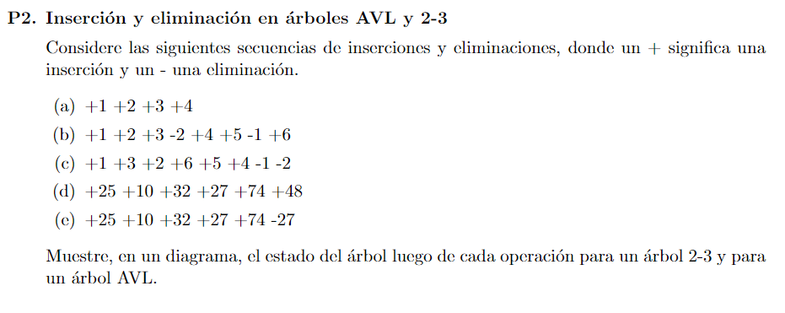

Slide 51
P3 – Árbol Rojo-Negro

